Slide 1


O međunarodnoj arhivskoj zajednici, sveučilišnim arhivima i arhivskoj baštini Sveučilišta u Zagrebu
Zagreb, 10. lipanj 2019.

Slide 2

Međunarodno arhivsko vijeće (ICA) je krovna svjetska strukovna organizacija posvećena razvoju i promociji arhiva i arhivistike u svim njihovim područjima djelovanja
strateška partnerstva - UNESCO, IFLA, ICOM, ICOMOS, International Committee of the Blue Shield, World Bank, IRMT, ...
suradnje - Open Government Partnership, Open Knowledge Society
projekti - UNESCO PERSIST (Platform to Enhance the Sustainability of the Information Society Transglobally) Project
razvoj međunarodnih normi i smjernica, stručnih alata i dobrih praksi

Slide 3
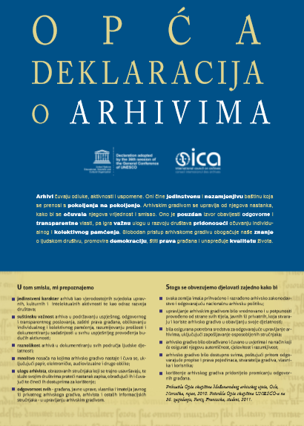
Međunarodna arhivska zajednica - ICA
upravna i stručna tijela
13 regionalnih ogranaka
12 sekcija specijaliziranih za pojedine vrste arhiva
i područja stručne prakse
11 stručnih radnih skupina za teme
i pitanja od opće važnosti za struku
...
zagovarati – profesionalizirati – povezivati –
promicati - djelovati

Slide 4
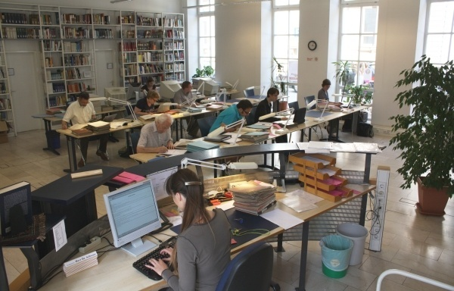

Sveučilišni arhivi
uloga i zadaće sveučilišnih arhiva
misija i vizija, aktivnosti
međunarodna praksa
hrvatska praksa
Sveučilište u Zagrebu
Creighton University
University of Heidelberg Archives
https://www.uni-heidelberg.de/uniarchiv/index_en.html
Creighton University https://www.creighton.edu/archives/

Slide 5
Sveučilišni - znanstveni arhivi
arhiv, arhivska zbirka, knjižnica, institucijski repozitorij…
čuvanje institucionalne memorije, znanost i istraživanje, edukacija (učenje i poučavanje)
sveučilišni arhivi – ustanove / ustrojbene jedinice / zbirke koje prikupljaju, čuvaju i osiguravaju pristup arhivskom i dokumentacijskom gradivu institucije
gradivo: administrativno poslovanje, službene evidencije, gradivo prednika, povijest sveučilišta i istraživačke zbirke, pridružene organizacije, studentski život, osobni fondovi, znanstvena i stručna dokumentacija…
česte poveznice – uredsko poslovanje, upravljanje dokumentacijom, upravljanje informacijama, baštinske i povijesne zbirke, digitalni repozitoriji
stručno osoblje

Slide 6


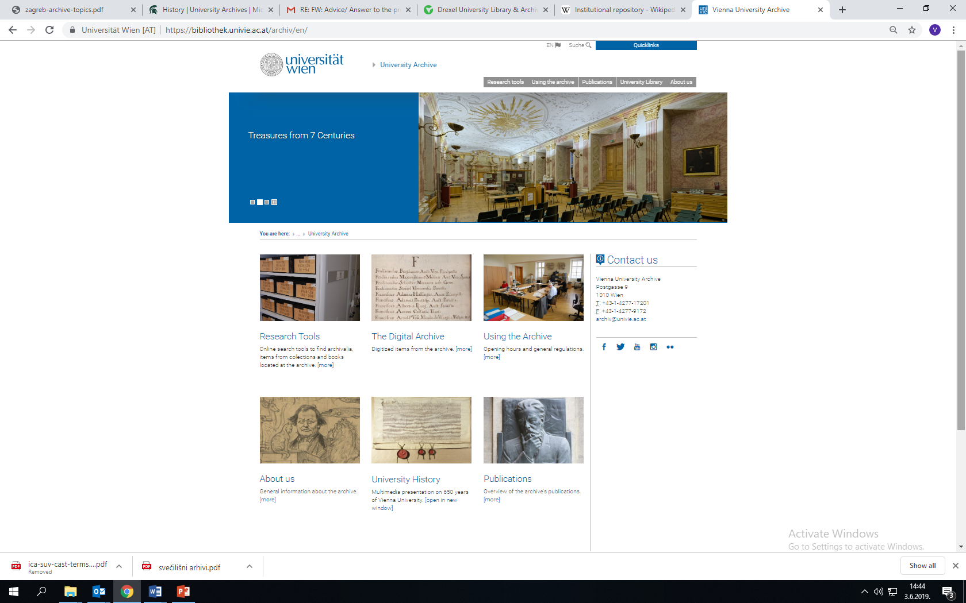

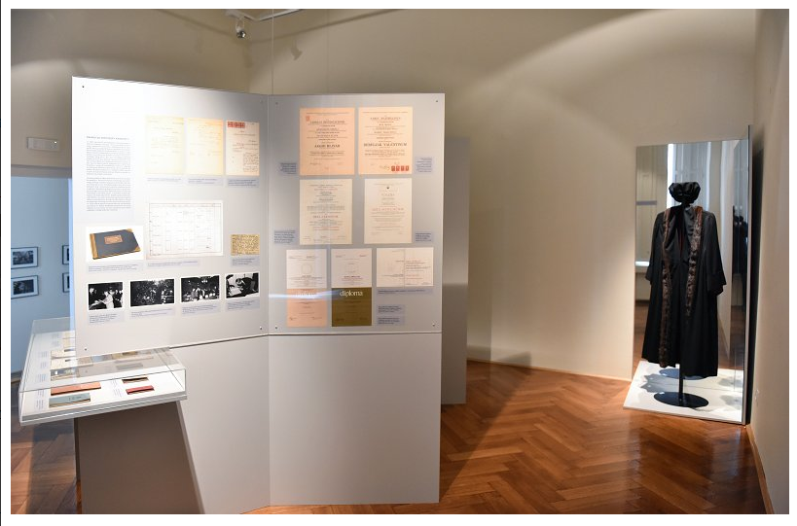
Struka i međunarodna praksa
https://www.uni-lj.si/univerzitetni_arhiv/razstave/

Slide 7
Specijalizirani arhivi u Hrvatskoj
zakonska regulativa u Hrvatskoj propisuje postupanje sa svim arhivskim gradivom, no praksa postoji raskorak između arhiva i drugih javnih i privatnih ustanova gdje se ono čuva
problematika organizacije skrbi za arhivsko gradivo tj. pitanje „razgraničenja“ u ovlastima nad arhivskim gradivom među institucijama koje ga čuvaju
postojeća mreža državnih arhiva prvenstveno bi trebala skrbiti o gradivu javne uprave, a u stvarnosti prikuplja izvornike različite provenijencije.
dio arhivskoga gradiva, najčešće iskazanog u vidu tzv. „arhivskih zbirki“ čuva se i u nearhivskim ustanovama, a zakonom predviđeni specijalni arhivi (sveučilišni, privredni, književni, sportski itd.) unatoč potrebi za njima još se ne osnivaju
Zakon o arhivskom gradivu i arhivima (NN 61/18)

Slide 8

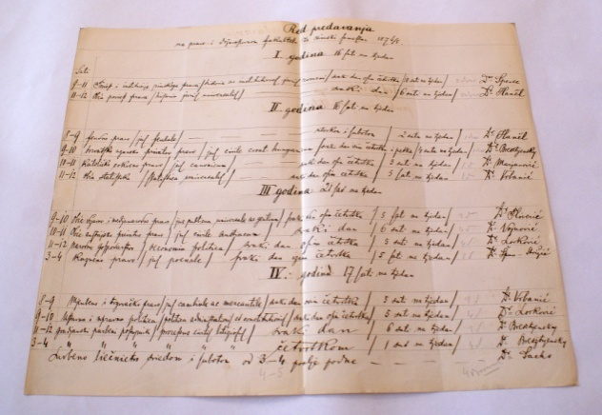
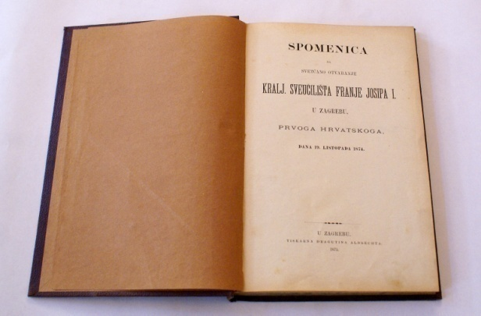
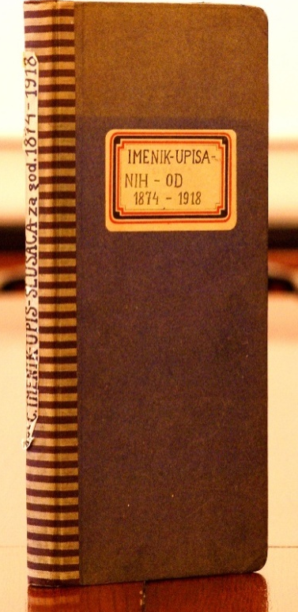
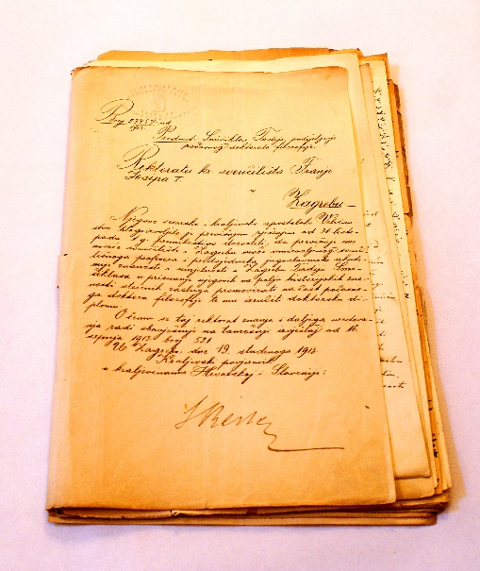
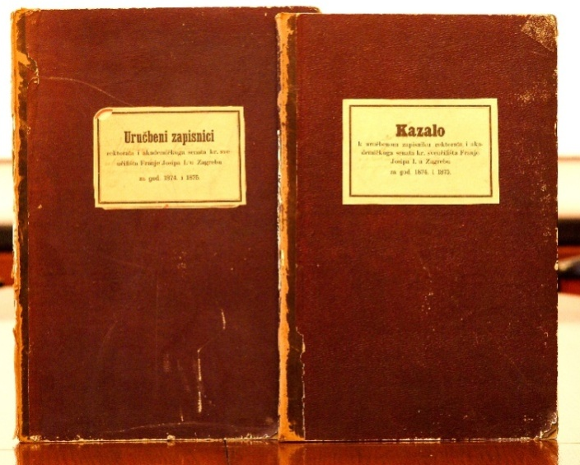
Sveučilište u Zagrebu - baština
350 godina djelovanja
35 sastavnica
više od 500.000 studenata
više od 30.000 d/m gradiva
…..
najstarije i manji dio
novijeg gradiva u HDA
veći dio gradiva čuva se na
sastavnicama pojedinim sastavnicama Sveučilišta

Slide 9

Sveučilište u Zagrebu - povijest
HR-HDA-500 KRALJEVSKA AKADEMIJA ZNANOSTI (Pravoslovna akademija) – Zagreb (1776-1874); 1777-1784: knj. 62, kut. 25; 6,9. SI.
HR-HDA-501 PRAVNI FAKULTET SVEUČILIŠTA U ZAGREBU – Zagreb (1874- ); 1874-1961: knj. 656, kut. 220; 48. AP. Opći spisi 1874-1955; Zapisnici o odobrenju upisa 1950-1960; Apsolutoriji 1876-1946; Nacionali 1874-1961; Računovodstvena dokumentacija 1935-1957.
HR-HDA-502 ISPITNA KOMISIJA ZA POLAGANJE STRUČNIH ISPITA ZA ZVANJE PROFESORA SREDNJIH ŠKOLA FILOZOFSKOG FAKULTETA U ZAGREBU – Zagreb;[1872] 1893/1946: kut. 250; 25. PrP. Opći spisi 1882-1946; Materijali s ispita – dosjei; Izvještaji, nastavni planovi; Popis kandidata koji su položili profesorski ispit 1872-1945.
HR-HDA-1524 TEHNIČKI FAKULTET ZAGREB – Zagreb (1926-1956); 1903/1955: kut. 3, svež. 1; 0,4.
HR-HDA-1726 INSTITUT ZA ANORGANSKU I ORGANSKU KEMIJU SVEUČILIŠTA U ZAGREBU – Zagreb (1959-1974); [1958] 1959-1974 [1975]: kut. 61; 6,1. PrP.
HR-HDA-1612 CENTAR ZA ISTRAŽIVANJE MIGRACIJA INSTITUTA ZA GEOGRAFIJU SVEUČILIŠTA U ZAGREBU – Zagreb (1970-1987); 1970/1987: kut. 2, svež. 29; 3.
HR-HDA-1656 INSTITUT INFORMACIJSKIH ZNANOSTI U ZAGREBU (Stalna izložba strane naučne i stručne literature pri Rektoratu Sveučilišta u Zagrebu 1953-1957, Internacionalna stalna izložba publikacija Sveučilišta u Zagrebu 1957-1967, Referalni centar Sveučilišta u Zagrebu 1967-1988) – Zagreb (1988-1994); [1953-1987] 1988/1994: knj. 37, svež. 183; 23.

Slide 10
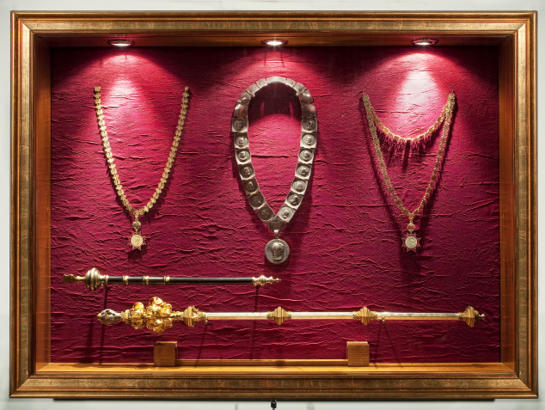
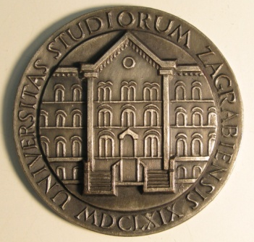
Sveučilište u Zagrebu - arhiv
Rektorat Sveučilišta u Zagrebu - gradivo iz modernog razdoblja života Sveučilišta, od 1874. godine do danas: administrativna i financijska dokumentacija, spisi sveučilišnih tijela, dokumentacija o polaznicima sveučilišnih studijskih programa te stručnoj i znanstveno-istraživačkoj djelatnosti, raznovrsne zbirke zbirke tiskovina i publikacija …
dokumentacijske cjeline nastale radom Sveučilišta i s njime povezanih institucija
Rektorski zbor, Studentski zbor, Savez Alumni SuZG
digitalni repozitorij
muzejski predmeti

Slide 11

Arhivi – akademska zajednica
povećanje vidljivosti i jačanje arhivske djelatnosti
strateška partnerstva u područjima od važnosti za informacijsko društvo
europske znanstvene strategije i programi (Horizon, Europa 2020, Digital Agenda Europe, DARIAH i dr.) uključuju znanstvene arhive
suradnja i umrežavanje sa znanstvenom i stručnom zajednicom
interdisciplinarnost, međusektorska suradnja i mobilnost → izgradnja i razvoj stručnih kompetencija
arhivistička istraživanja i profesionalizacija struke
exploation avenues → obrazovanje, istraživanje, uprava, baština, kulturne i kretivne industrije …

